Slide 1


Slide 2


Slide 3
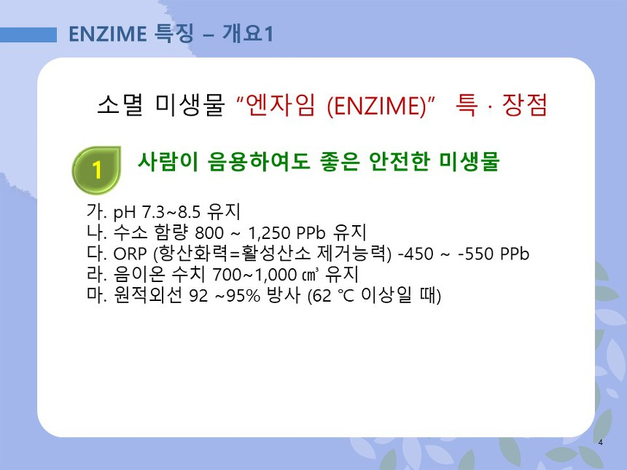

Slide 4
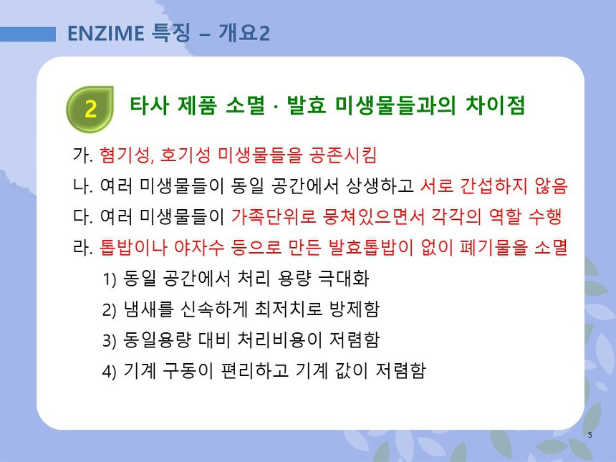

Slide 5
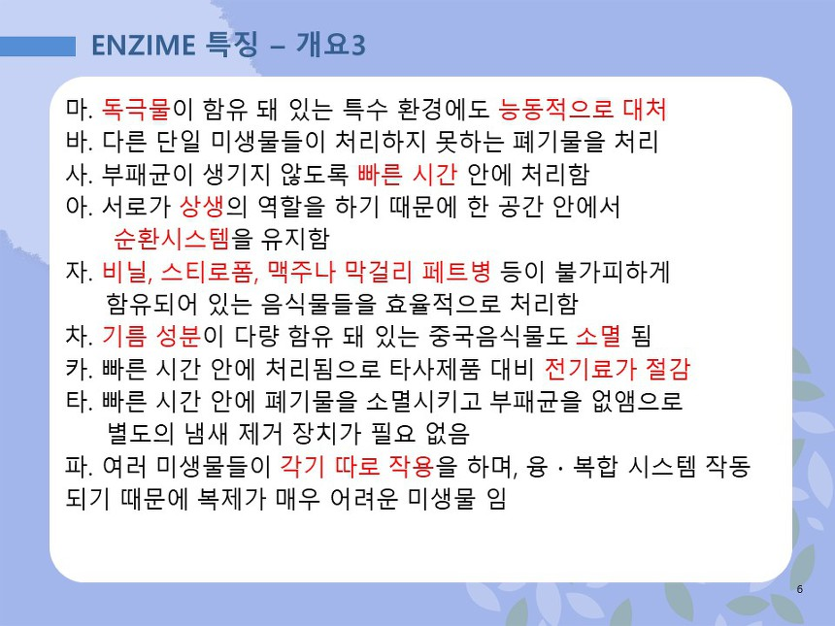

Slide 6
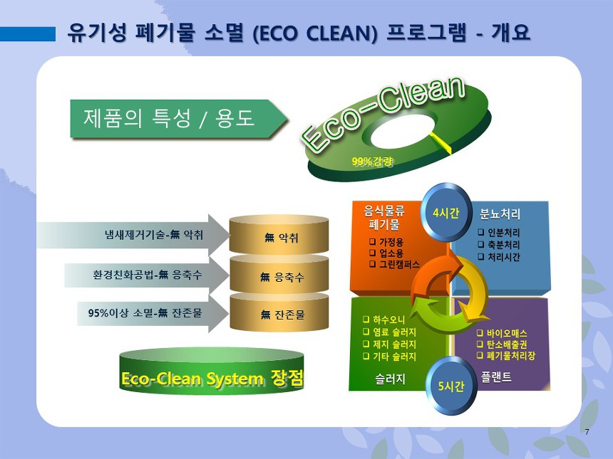

Slide 7
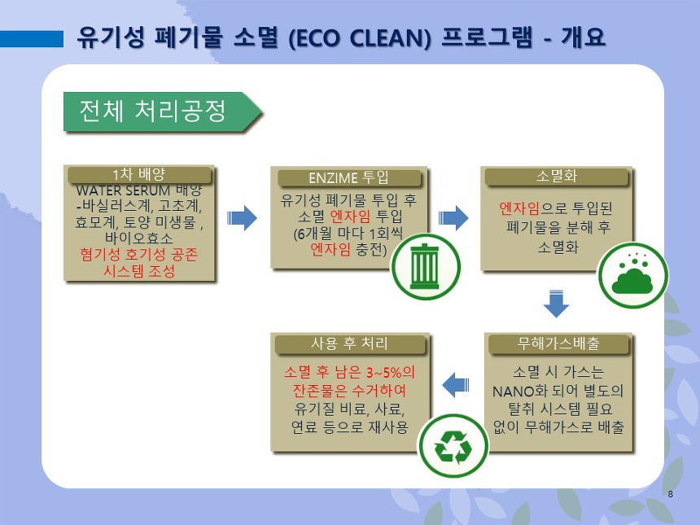

Slide 8
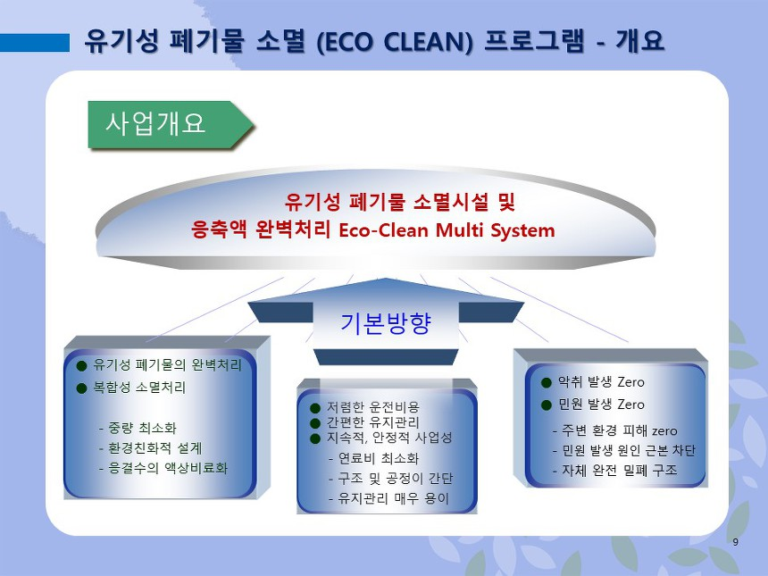

Slide 9
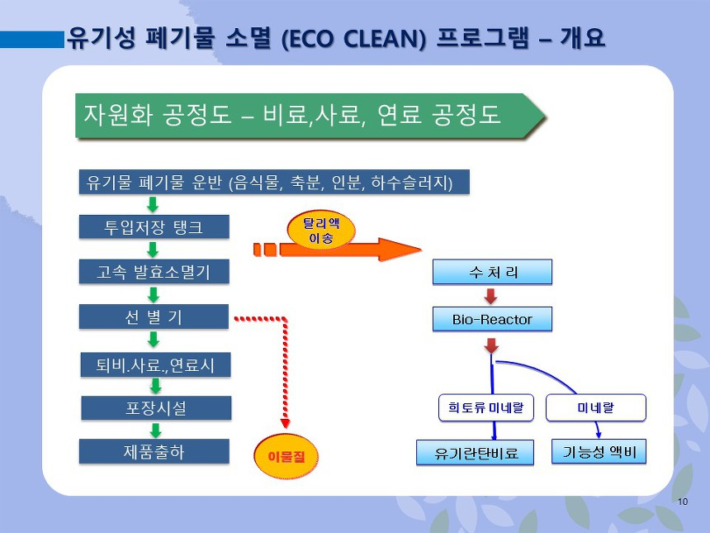

Slide 10
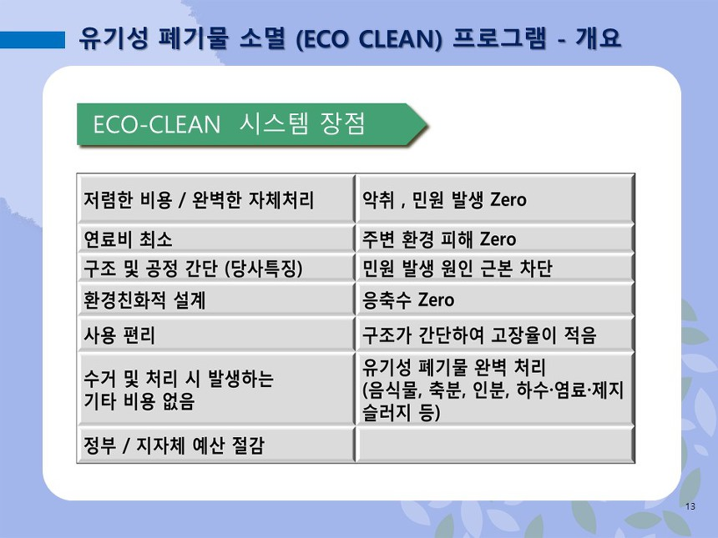

Slide 11
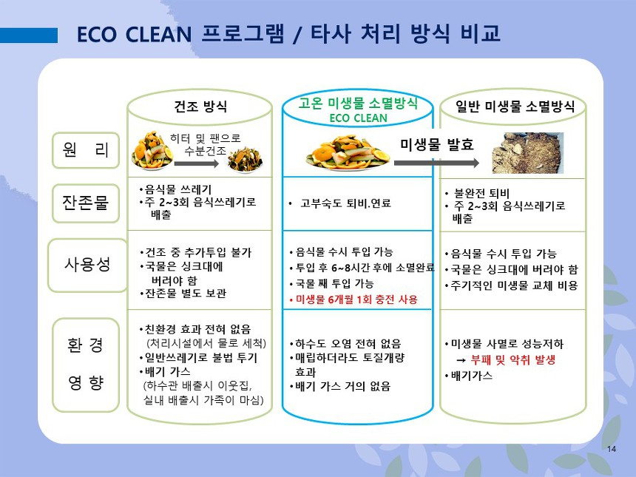

Slide 12
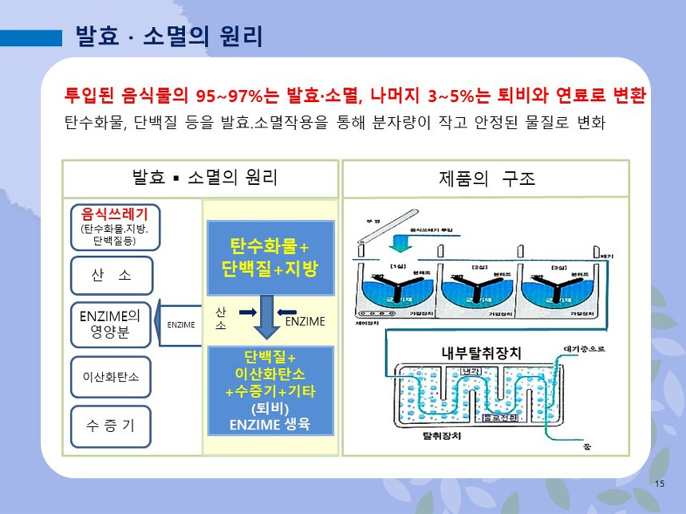

Slide 13
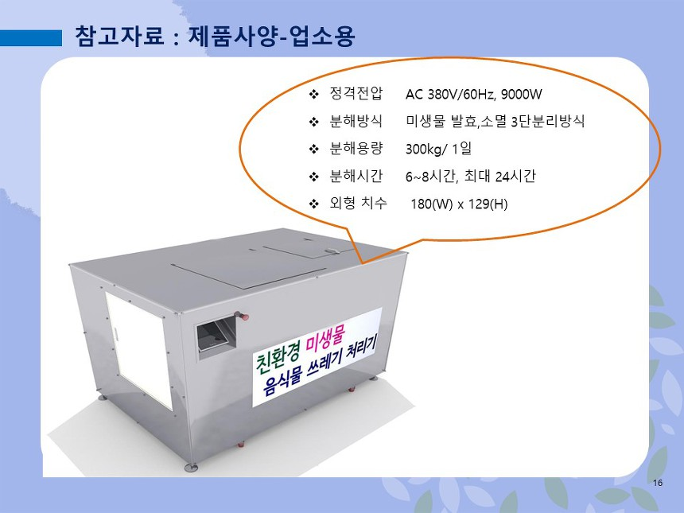
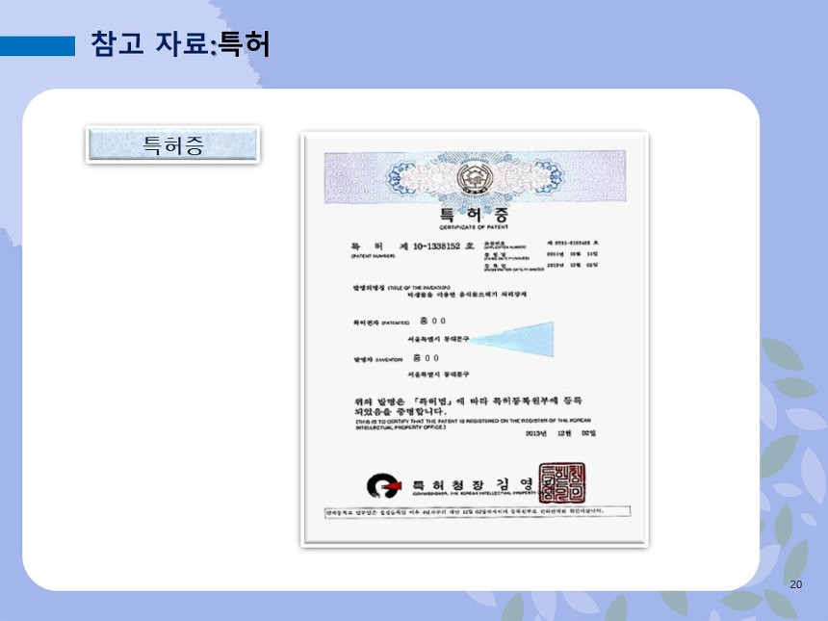
제품 외형 및 특허증

Slide 14
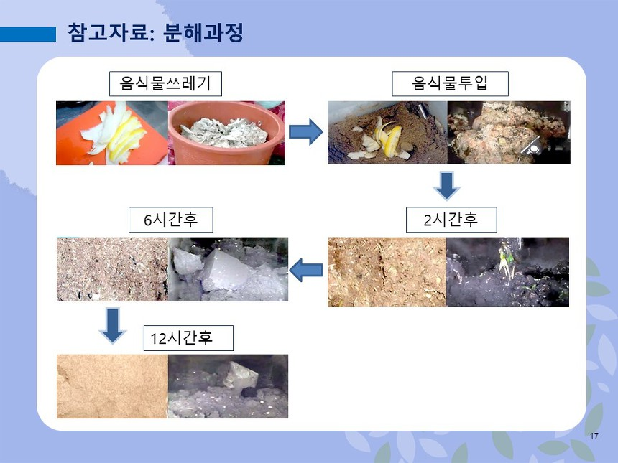

Slide 15
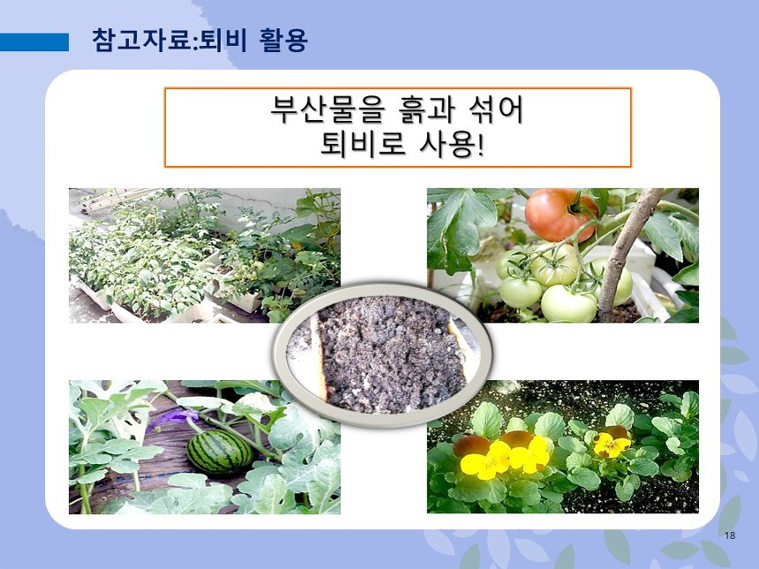

Slide 16
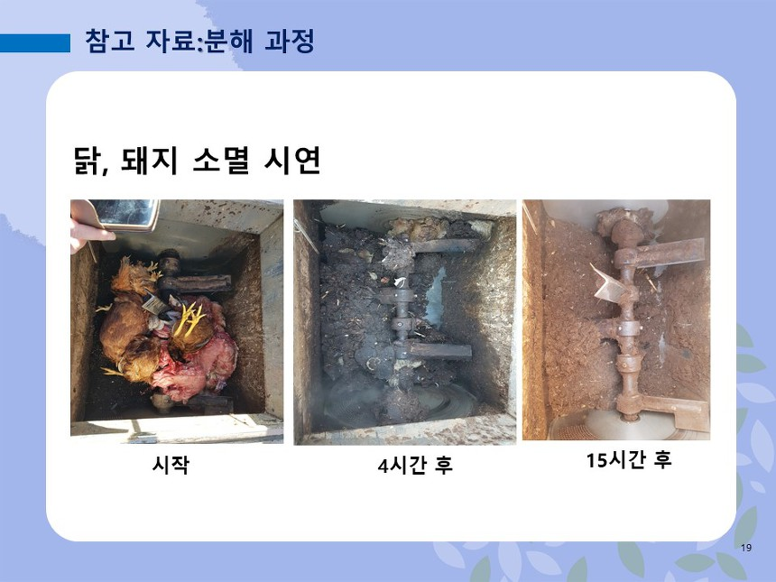

Slide 17
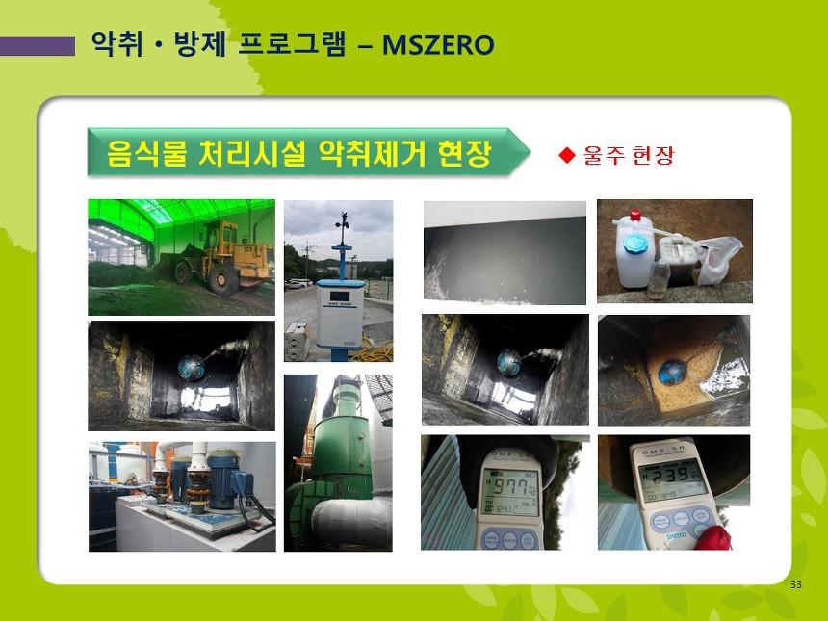

Slide 18
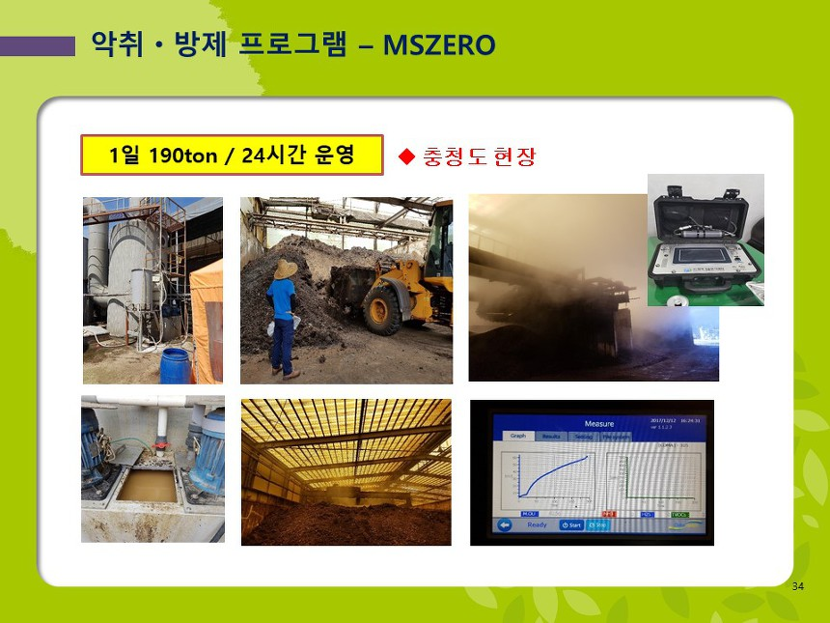

Slide 19
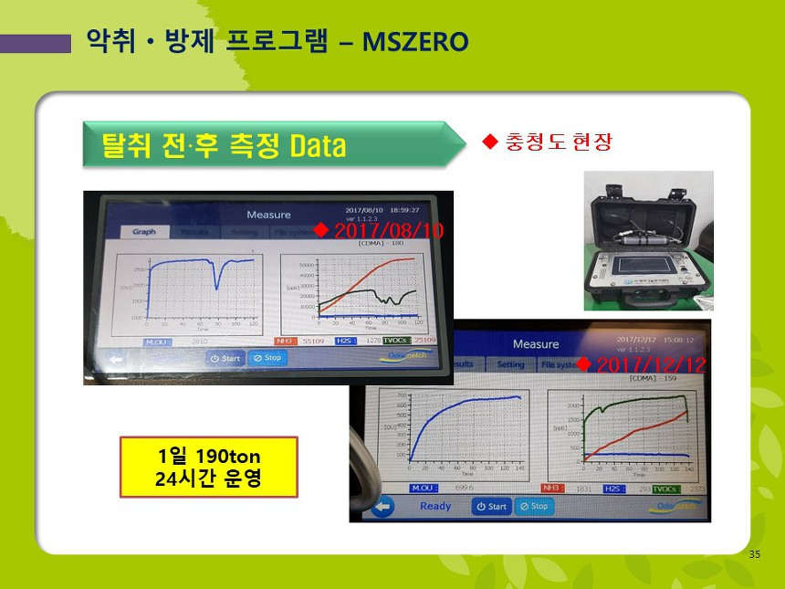

Slide 20
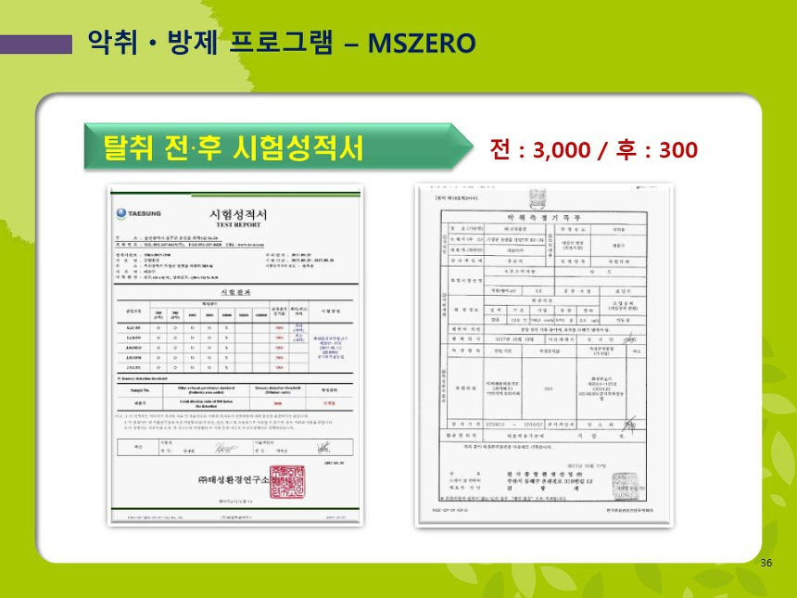

Slide 21
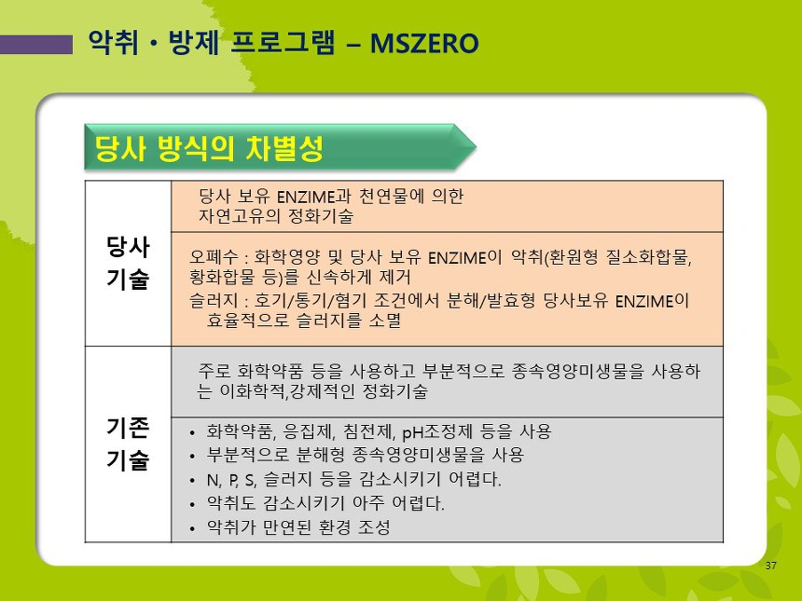

Slide 22
ESTIMATES 유해성 폐기물 처리기계 가격표
[음식물류 폐기물, 산업폐기물, 하수 슬러지, 인분, 축분]
업소용(1일 기준) 부가세/ 운송료 별도
[ 1) 기계 하자 보증기간 1년 / 2) 미생물 보증기간 – 6개월 / 6개월마다 미생물 충전]
용량/1일 / | 100리터 | 200리터 | 300리터 | 500리터 | 1000리터
가격 | 2500만원 | 3500만원 | 4500만원 | 5500만원 | 8500만원
플랜트(1일기준) 부가세 / 운송료 별도 / 기계에 한함, 건축비 별도
[상세 견적은 현장 상황과 처리 물질에 따라 달라짐]
1톤 이상~ 5톤 미만 | 5톤 이상~ 10톤 미만 | 10톤 이상~ 50톤 미만 | 50톤 이상~ 100톤 미만 | 100톤 이상
?만원/톤당 | ?만원/톤당 | ?만원/톤당 | ?만원/톤당 | ?만원/톤당

Slide 23


